Slide 1

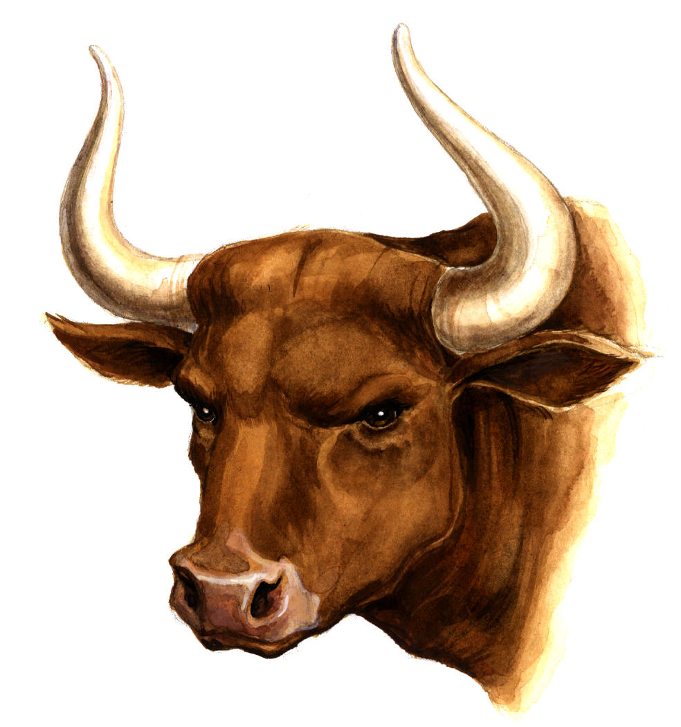

I ♥
Fuentesaúco

Slide 2
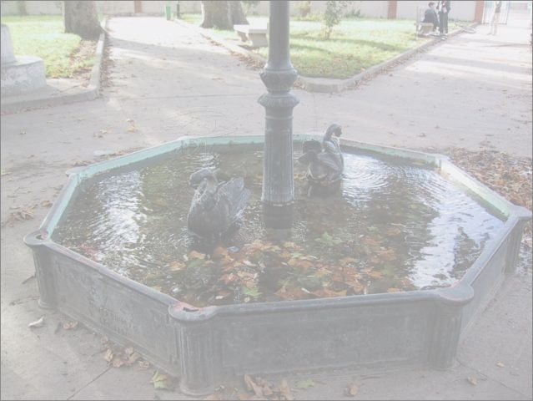
Datos del municipio
Fuentesaúco es una Villa de cerca de 2.000 h. situada al sureste de la provincia de Zamora.
El pueblo se dedica casi al completo a la agricultura y ganadería
destacando entre sus productos los GARBANZOS siendo estos los mejores y mas famosos de España.
En ganadería destaca la cría del cerdo, lo que ha hecho que suban para arriba las industrias cárnicas allí instaladas.
Pero de Fuentesaúco lo mas destacado, bonito y famoso son sus fiestas patronales de Visitación (la primera semana de julio) es una fiesta alrededor del toro con sus famosos espantes en el prado de la reguera.
Destacar también la semana santa con variadas procesiones y sobre todo la seguridad de estar en uno de los rincones mas tranquilos del mundo.

Slide 3
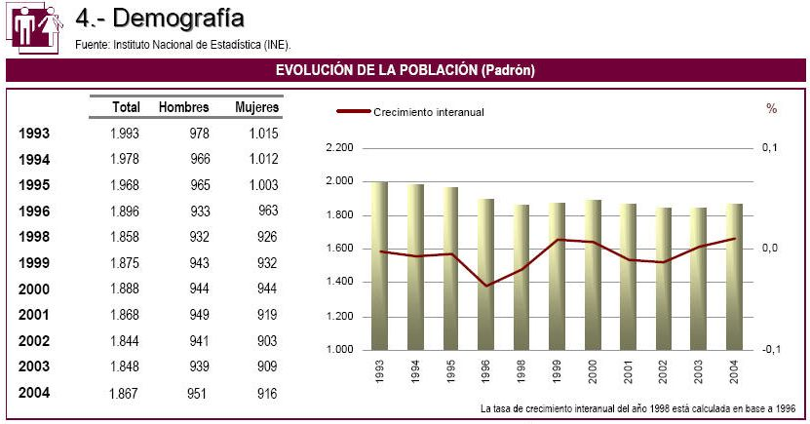
Demografía

Slide 4
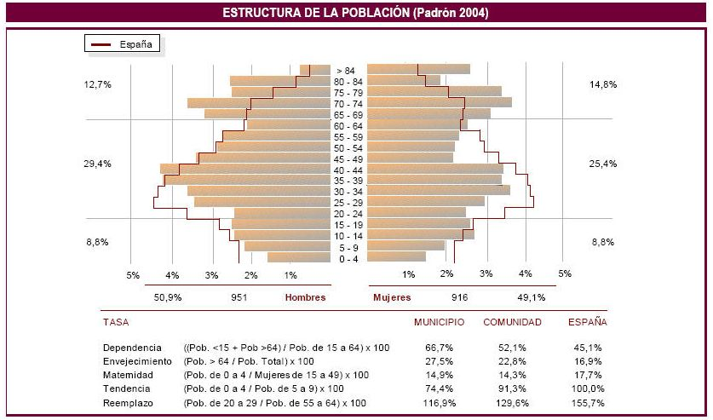
Pirámide de población

